Slide 1
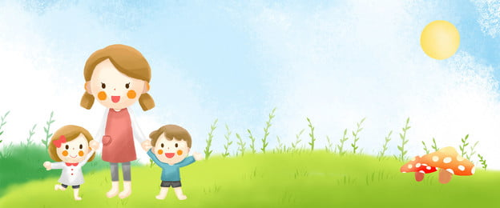
ROZMNOŽOVACIA SÚSTAVA 3
Vývin Človeka
Notes:
1. Úvodná časť

Slide 2
Samozrejme, že je! Veď na tejto fotografii mal len 8 rokov.
To nemôže byť náš podozrivý. Nezodpovedá opisu svedka.
Ako sa človek počas svojho života mení?
Notes:
2. Motivačná časť – riadený

Slide 3
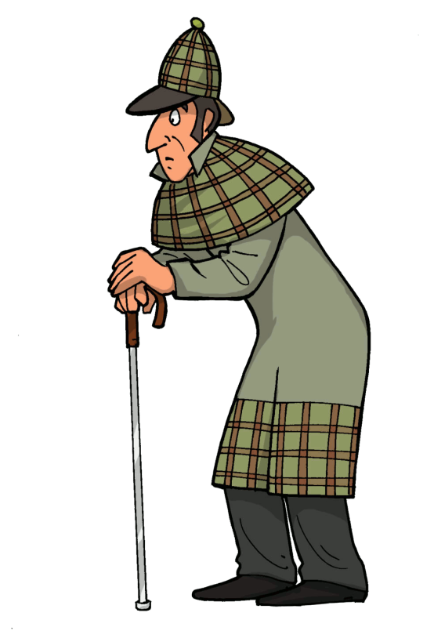
ŽIVOT VŠETKÝCH ORGANIZMOV,
AJ ČLOVEKA,
SA RAZ SKONČÍ.
TENTO MOMENT
VOLÁME SMRŤ.

Slide 4
Vývin Človeka

Slide 5
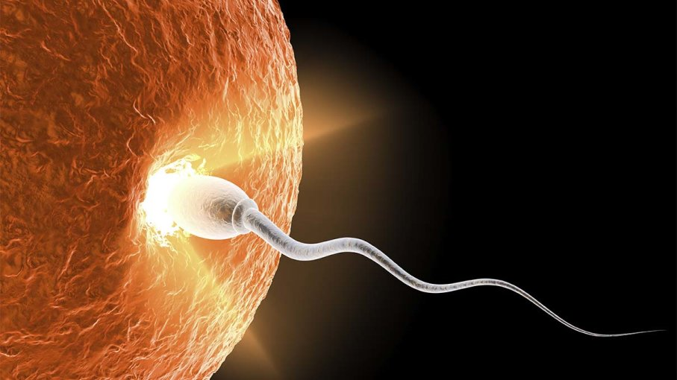
0. POČATIE
Spojenie vajíčka ženy a spermie muža v tele ženy.

Slide 6
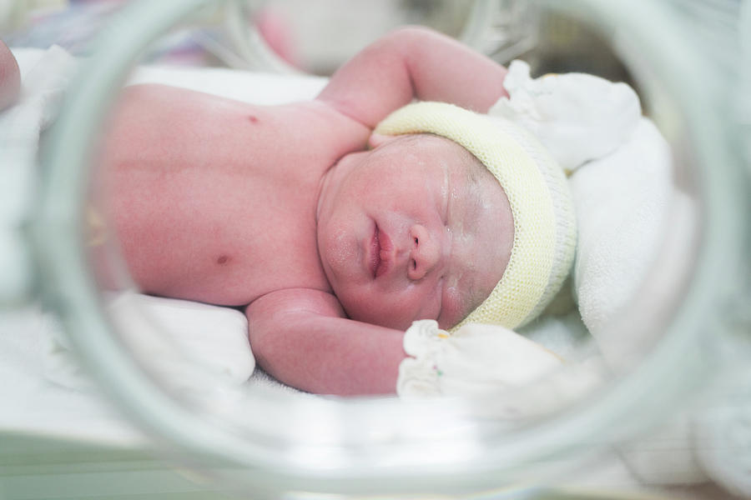
1. NOVORODENEC
Prvý mesiac – veľa spí.

Slide 7
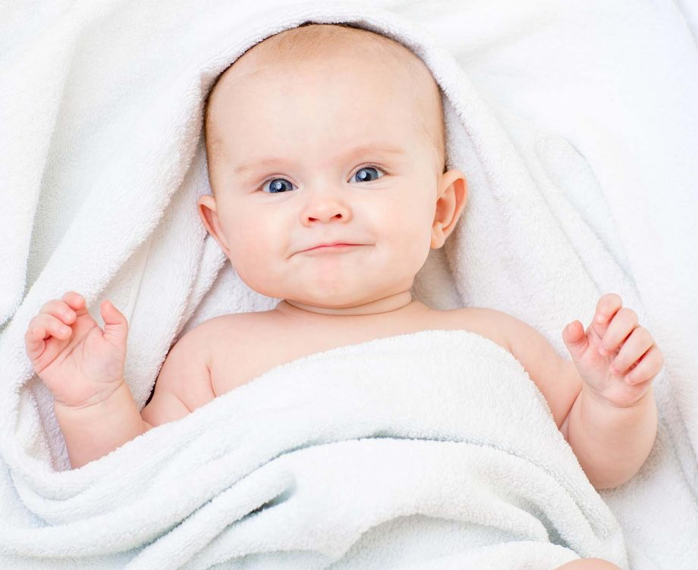
2. DOJČA
2 mesiace až 1 rok – intenzívny rast tela.

Slide 8
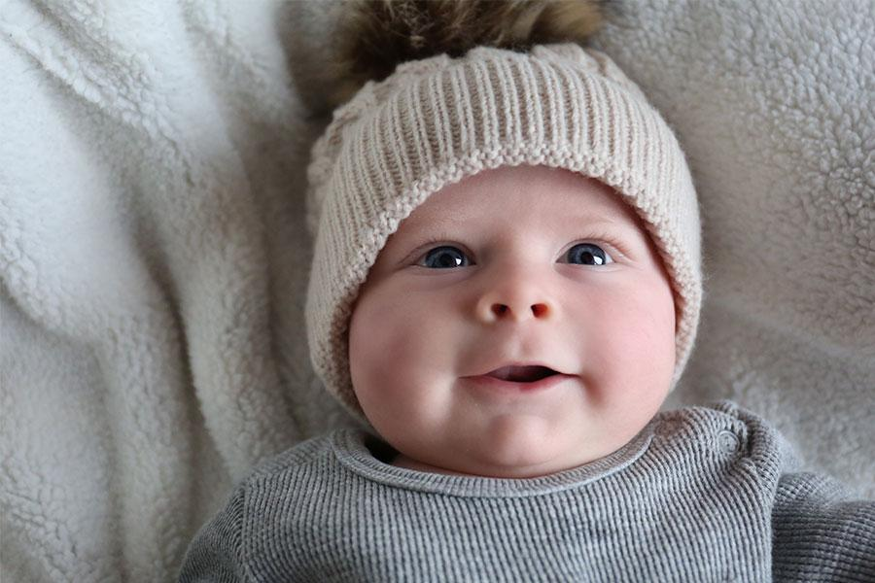
3. BATOĽA
1až 3 roky – lezenie, chodenie, reč.

Slide 9
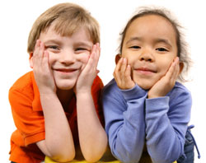
4. PREDŠKOLSKÝ VEK
3 až 6 rokov – predlžovanie končatín, začína rásť trvalý chrup.

Slide 10
5. MLADŠÍ ŠKOLSKÝ VEK
6 až 12 rokov – odlišnosti v postave u chlapcov a dievčat.

Slide 11
6. STARŠÍ ŠKOLSKÝ VEK
12 až 15 rokov – dospievanie, obdobie puberty.

Slide 12
7. DORAST
15 až 20 rokov – rozvoj myslenia a citov.

Slide 13
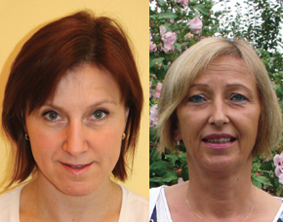
8. DOSPELOSŤ
20 až 65 rokov – pracovná aktivita, zakladanie rodiny.

Slide 14
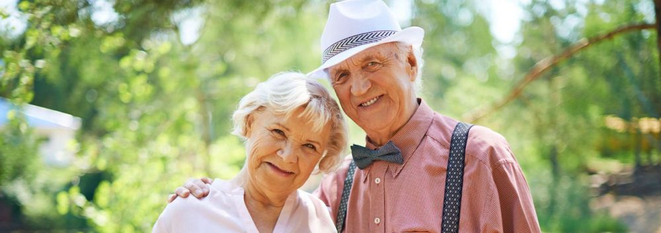
9. STAROBA
Nad 65 rokov – ubúdanie síl, zhoršenie zraku a sluchu.

Slide 15
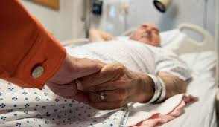
10. SMRŤ
Trvalé zastavenie životných funkcií.

Slide 16
RELAXAČNÁ CHVÍĽKA
Pieseň: Krásny úsmev má vždy moja babička - Janko Pallo
https://www.youtube.com/watch?v=74Z2JDlq50g
Notes:
2. Expozičná časť – relaxačná chvíľka

Slide 17
VIEM AJ TOTO?
Porovnávanie fotografie z čias, keď ste boli novorodencami.
Ako ste sa zmenili?
2. Porovnávanie hmotnosti a výšky s mierami, ktoré ste mali pri narodení,
Vyplňte tabuľku a porovnajte: Prírodoveda pre štvrtákov – pracovná učebnica strana 63/7 .
Notes:
Práca s tabuľkou

Slide 18
Povedzte aspoň 5 odlišností, v čom sa líšia chlapci od dievčat v tvojom veku.
Máte rovnaké časti tela?
Máte rovnaké časti tváre?
Máte rovnakú výšku?
Čím sa od seba líšite?
Notes:
4. Fixačná časť – riadený rozhovor

Slide 19
SAMOSTATNÁ PRÁCA
Vyhľadaj v trojsmerovke názvy 8 vývinových období človeka. Pomôž si úlohou 6 na strane 62. Zakrúžkuj písmená, ktoré ti zostali. Zostav slovo, prečítaj ho a doplň ho do názvu vývinového obdobia, v ktorom sa práve nachádzaš.
Notes:
4. Fixačná časť – riadený rozhovor

Slide 20
OPAKOVANIE
Vymenuj vývinové obdobia.
V akom vývinovom období sa nachádzaš ty?
Kedy nastáva obdobie staroby?
Čo je to počatie?
Čo dokáže batoľa?
Notes:
5. Záverečná časť

Slide 21
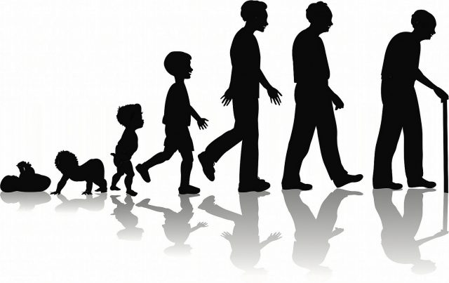

Slide 22
ZDROJE:
Prírodoveda pre štvrtákov - R.Dobišová Adame a kol.
Metodické komentáre k Prírodovede pre štvrtákov
https://png.pngtree.com/thumb_back/fh260/back_our/20190617/ourmid/pngtree-admissions-education-early-childhood-training-poster-banner-image_127997.jpg
https://encrypted-tbn0.gstatic.com/images?q=tbn%3AANd9GcSCmqA0mb9KNn9qyZXlHibVKRQwU8eQm-J287PoGLatVdCEje39
https://resize.hswstatic.com/w_907/gif/sperm-egg.jpg
https://images.fineartamerica.com/images/artworkimages/mediumlarge/1/new-born-baby-anek-suwannaphoom.jpg
https://cdn.shopify.com/s/files/1/1407/3324/articles/Blog-baby-overheating_3_1300x@2x.jpg?v=1542056180
https://keyassets-p2.timeincuk.net/wp/prod/wp-content/uploads/sites/53/2019/09/unpopular-baby-names-920x752.jpg
https://www.cdc.gov/ncbddd/childdevelopment/images/preschooler-ppt.jpg
https://mamaaja.sk/fileadmin/user_upload/mama-clanky-dieta/vyska_dietata.jpg
https://oxfordschool.sk/images/summer1.jpg
https://smkompas.sk/clanky/all/clanek214/image.jpg
https://www.fermeria.sk/thumbs/1000x400-resizeX-80/280-3627-blog.jpg
https://www.frontlinegenomics.com/wp-content/uploads/2017/05/0a3e4285f956f5d22411b83529d9f9a5_human-life-stage-development-human-development-clipart_1575-991-640x403.jpeg
https://www.katolickenoviny.sk/Data/2722/Cache/Images/1d6ebba6.jpeg
https://www.citaty.emamut.eu/obrazky/370-nas-zivot-je-taky,-akym-ho....jpg

